Slide 1
Урок психологии
Педагог-психолог Е.А. Васильева

Slide 2
Цель урока: самостоятельное оценивание учащимся 1-ого класса себя и своих возможностей

Slide 3
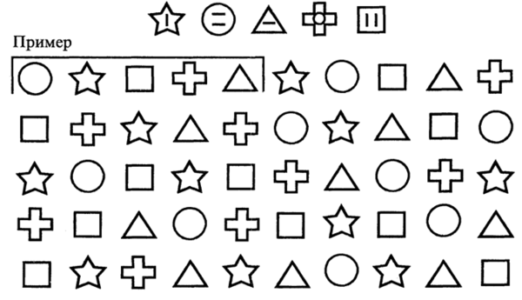
1. ВНИМАНИЕ

Slide 4
Понятно задание? | ДА НЕТ
Как ты думаешь, ты справишься с ним? | ДА НЕТ
Оцени себя

Slide 5
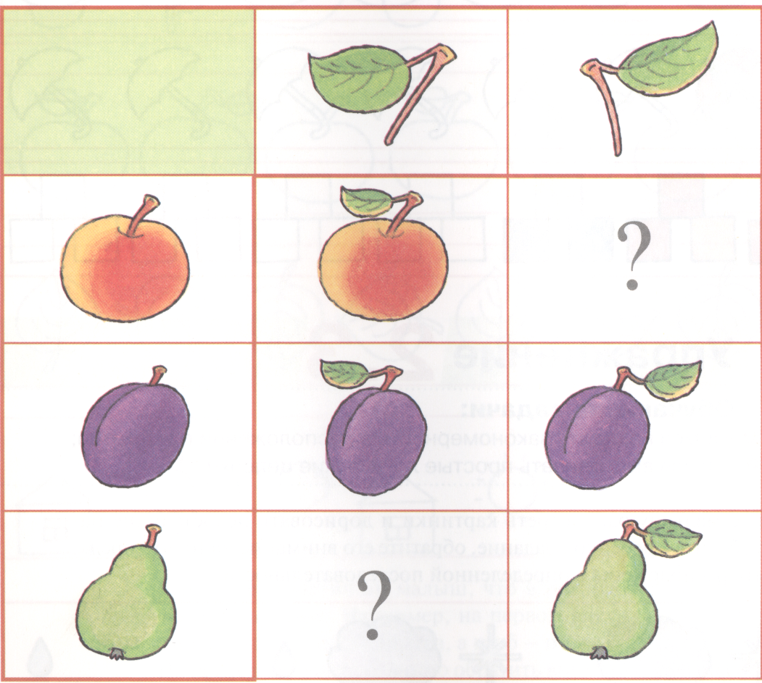
2. ЛОГИКА
Понятно задание? | ДА НЕТ
Как ты думаешь, ты справишься с ним? | ДА НЕТ
Понятно задание? | ДА НЕТ
Как ты думаешь, ты справишься с ним? | ДА НЕТ

Slide 6
Оцени себя

Slide 7
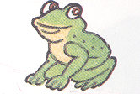
3. МЫШЛЕНИЕ
Понятно задание? | ДА НЕТ
Как ты думаешь, ты справишься с ним? | ДА НЕТ

Slide 9
3. МЫШЛЕНИЕ
Оцени себя

Slide 10
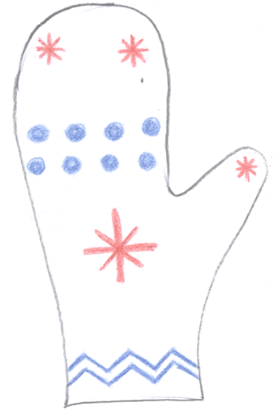
4. ВОСПРИЯТИЕ
Понятно задание? | ДА НЕТ
Как ты думаешь, ты справишься с ним? | ДА НЕТ

Slide 11
Оцени себя

Slide 12
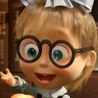
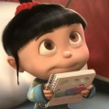
Подведение итогов
ВНИМАНИЕ –
ЛОГИКА -
МЫШЛЕНИЕ –
ВОСПРИЯТИЕ –
Над чем тебе следует поработать?

